Slide 1



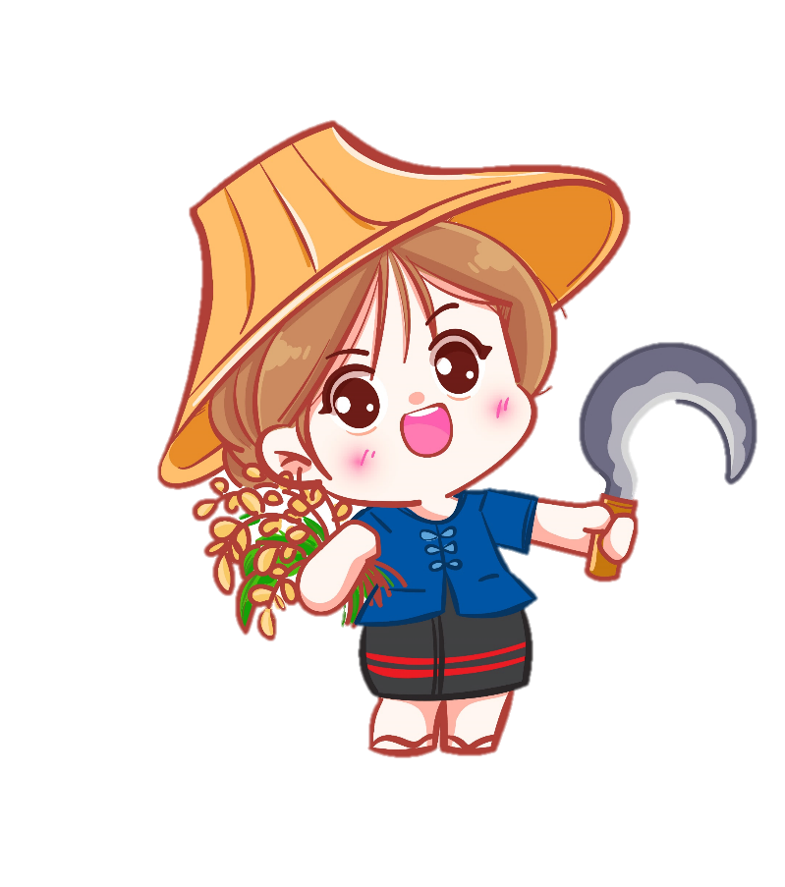

Bài 28:
GIÁO VIÊN: VŨ NGỌC ÁNH

Slide 2
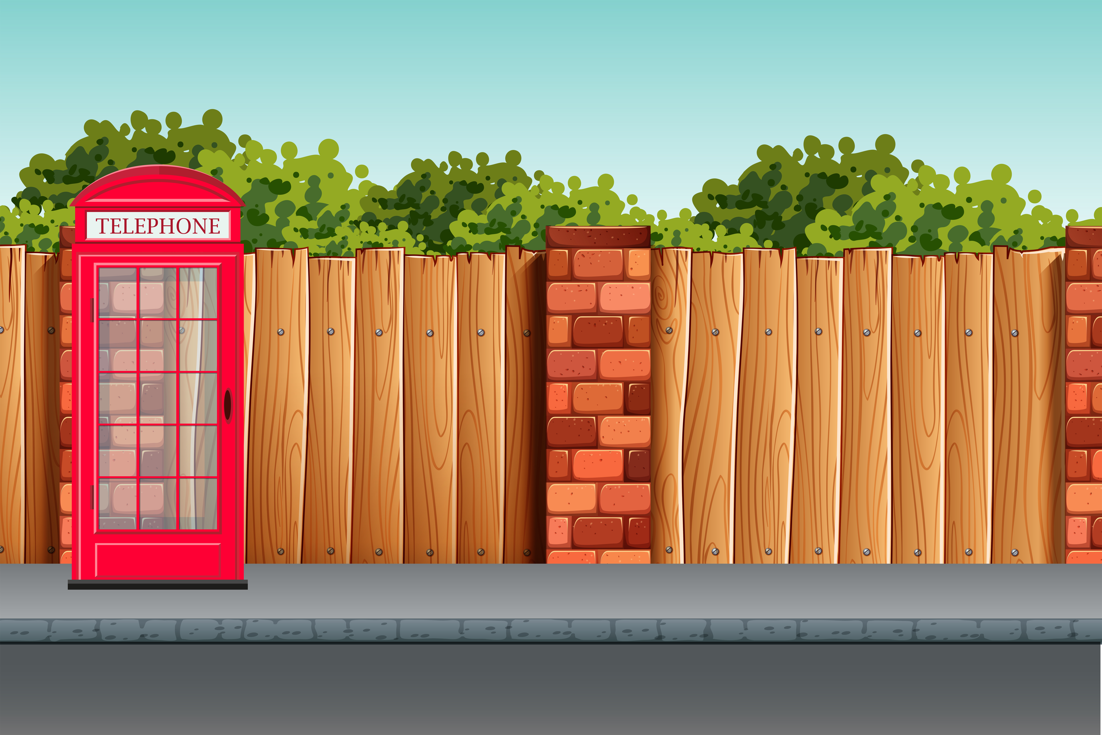


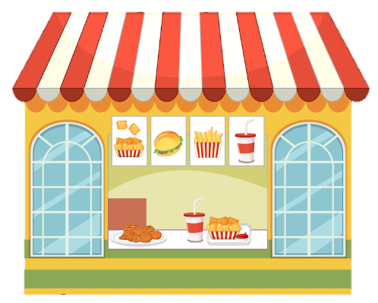

Chào các bạn!
Mình là Mi. Hôm nay mình khai trương
quán ăn nhanh.
Mời các bạn
ủng hộ mình nhé!

Slide 3


Rất hân hạnh được đón tiếp quý khách!
Mời xem menu

Slide 4



MENU

Slide 5
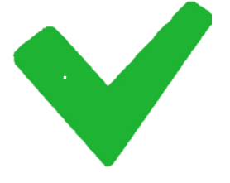
Không nên làm việc gì trong khi bơi?
Xuống bể bơi một mình khi không có người giám sát.
Nô đùa trong khi bơi.
Nhảy cắm đầu. ....

Slide 6
Nên làm gì để phòng chống tai nạn đuối nước?
Không chơi đùa gần ao, sông, suối.
Đi qua, lại gần nơi có dòng nước lớn, các nơi ngập nước.

Slide 7
Cần làm việc gì trước khi xuống nước?
Tắm tráng trước khi xuống nước.
Khởi động trước khi xuống nước.

Slide 8



Slide 9

1. Chia sẻ với bạn một số nội dung theo gợi ý ở sơ đồ sau:
Các nhóm chất dinh dưỡng
Dinh dưỡng ở người
Chế độ ăn uống cân bằng, lành mạnh.
Sử dụng thực phẩm an toàn
CON NGƯỜI VÀ SỨC KHOẺ
Bệnh liên quan đến dinh dưỡng
Thừa cân béo phì
Suy dinh dưỡng thấp còi
Thiếu máu thiếu sắt
Phán đoán tình huống có nguy cơ đuối nước
Phòng tránh đuối nước
Việc nên làm để phòng tránh đuối nước
Nguyên tắc an toàn khi bơi hoặc tập bơi

Slide 10


Nhóm 1: Dinh dưỡng ở con người.
Nhóm 2: Bệnh liên quan đến dinh dưỡng.
Nhóm 3: Phòng tránh đuối nước.

Slide 11
Dinh dưỡng ở con người.
Các thực phẩm, thức ăn thường được phân chia theo bốn nhóm chất dinh dưỡng: chất bột đường, chất đạm, chất béo, vi-ta-min và chất khoáng.
Các chất dinh dưỡng giữ vai trò quan trọng đối với mọi hoạt động của cơ thể: cung cấp năng lượng cho các hoạt động sống, giúp cơ thể phát triển và lớn lên, giữ cho cơ thể khoẻ mạnh, chống lại bệnh tật.
Để đảm bảo chế độ ăn uống cân bằng, lành mạnh cần ăn đủ bữa và nên:
Phối hợp nhiều loại thức ăn.
Ăn rau xanh, quả chín và uống đủ nước.
Sử dụng hợp lí thức ăn có nguồn gốc từ động vật và thực vật.
Sử dụng ít muối và đường.

Slide 12
Bệnh liên quan đến dinh dưỡng.
Một số nguyên nhân dẫn đến bệnh liên quan đến dinh dưỡng như:
Bệnh thừa cân béo phì do ăn thừa chất bột đường, chất béo, chất đạm và cơ thể ít vận động;
Bệnh suy dinh dưỡng thấp còi do ăn thiếu các chất dinh dưỡng; bệnh thiếu máu thiếu sắt do ăn thiếu thức ăn chứa chất sắt.
Để phòng tránh bệnh liên quan đến dinh dưỡng cần:
Ăn đủ bữa và đủ các nhóm chất dinh dưỡng.
Vận động cơ thể ít nhất 60 phút mỗi ngày.
Theo dõi chiều cao và cân nặng cơ thể thường xuyên.
Gặp bác sĩ để kiểm tra sức khoẻ nếu cơ thể có dấu hiệu tăng cân hoặc giảm cân quá mức, mệt mỏi,...
Thực phẩm an toàn có một số dấu hiệu như:
Màu sắc tươi; nguồn gốc, xuất xứ sản phẩm rõ ràng;
Còn trong thời hạn sử dụng;
Chế biến, bảo quản hợp vệ sinh.

Slide 13
Phòng tránh đuối nước
Để phòng tránh đuối nước: Nên làm:
Học bơi và bơi ở những nơi an toàn, có phương tiện cứu hộ và người lớn giám sát;
Thực hiện đúng các quy định về an toàn khi tham gia giao thông đường thuỷ;
Che chắn bể chứa nước, rào kín ao, khu vực ngập nước.
Không nên làm:
Chơi đùa gần, đi bơi ở hồ ao, sông, suối, biển;
Đi qua, lại gần nơi có dòng nước lớn, các nơi ngập nước.

Slide 14

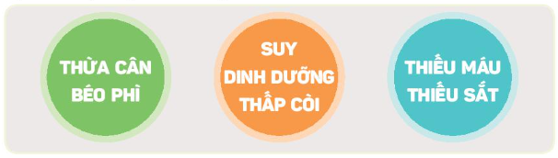
Chia sẻ với bạn kết quả vận động những người trong gia đình thực hiện một số việc làm để phòng tránh các bệnh:

Slide 15


Để phòng tránh bệnh liên quan đến dinh dưỡng gia đình em đã:
+ Ăn đủ bữa và đủ các nhóm chất dinh dưỡng.
+ Vận động cơ thể ít nhất 60 phút mỗi ngày.
+ Theo dõi chiều cao và cân nặng cơ thể thường xuyên.
+ Gặp bác sĩ để kiểm tra sức khoẻ nếu cơ thể có dấu hiệu tăng cân hoặc giảm cân quá mức, mệt mỏi,...

Slide 16


Slide 17



Slide 18


GV chuẩn bị 4 bảng nhóm.
Chia lớp thành 4 nhóm. Và cùng thi một lượt tổng thời gian 2 phút.
Các nhóm thi nhau đưa ra các tên thức ăn thuộc 4 nhóm thức ăn: nhóm chất bột đường, nhóm chất béo, nhóm chất đạm, nhóm vitamin và chất khoáng. Sau 2 phút, nhóm nào nhiều đáp án đúng nhất nhóm đó thắng cuộc.

Slide 19




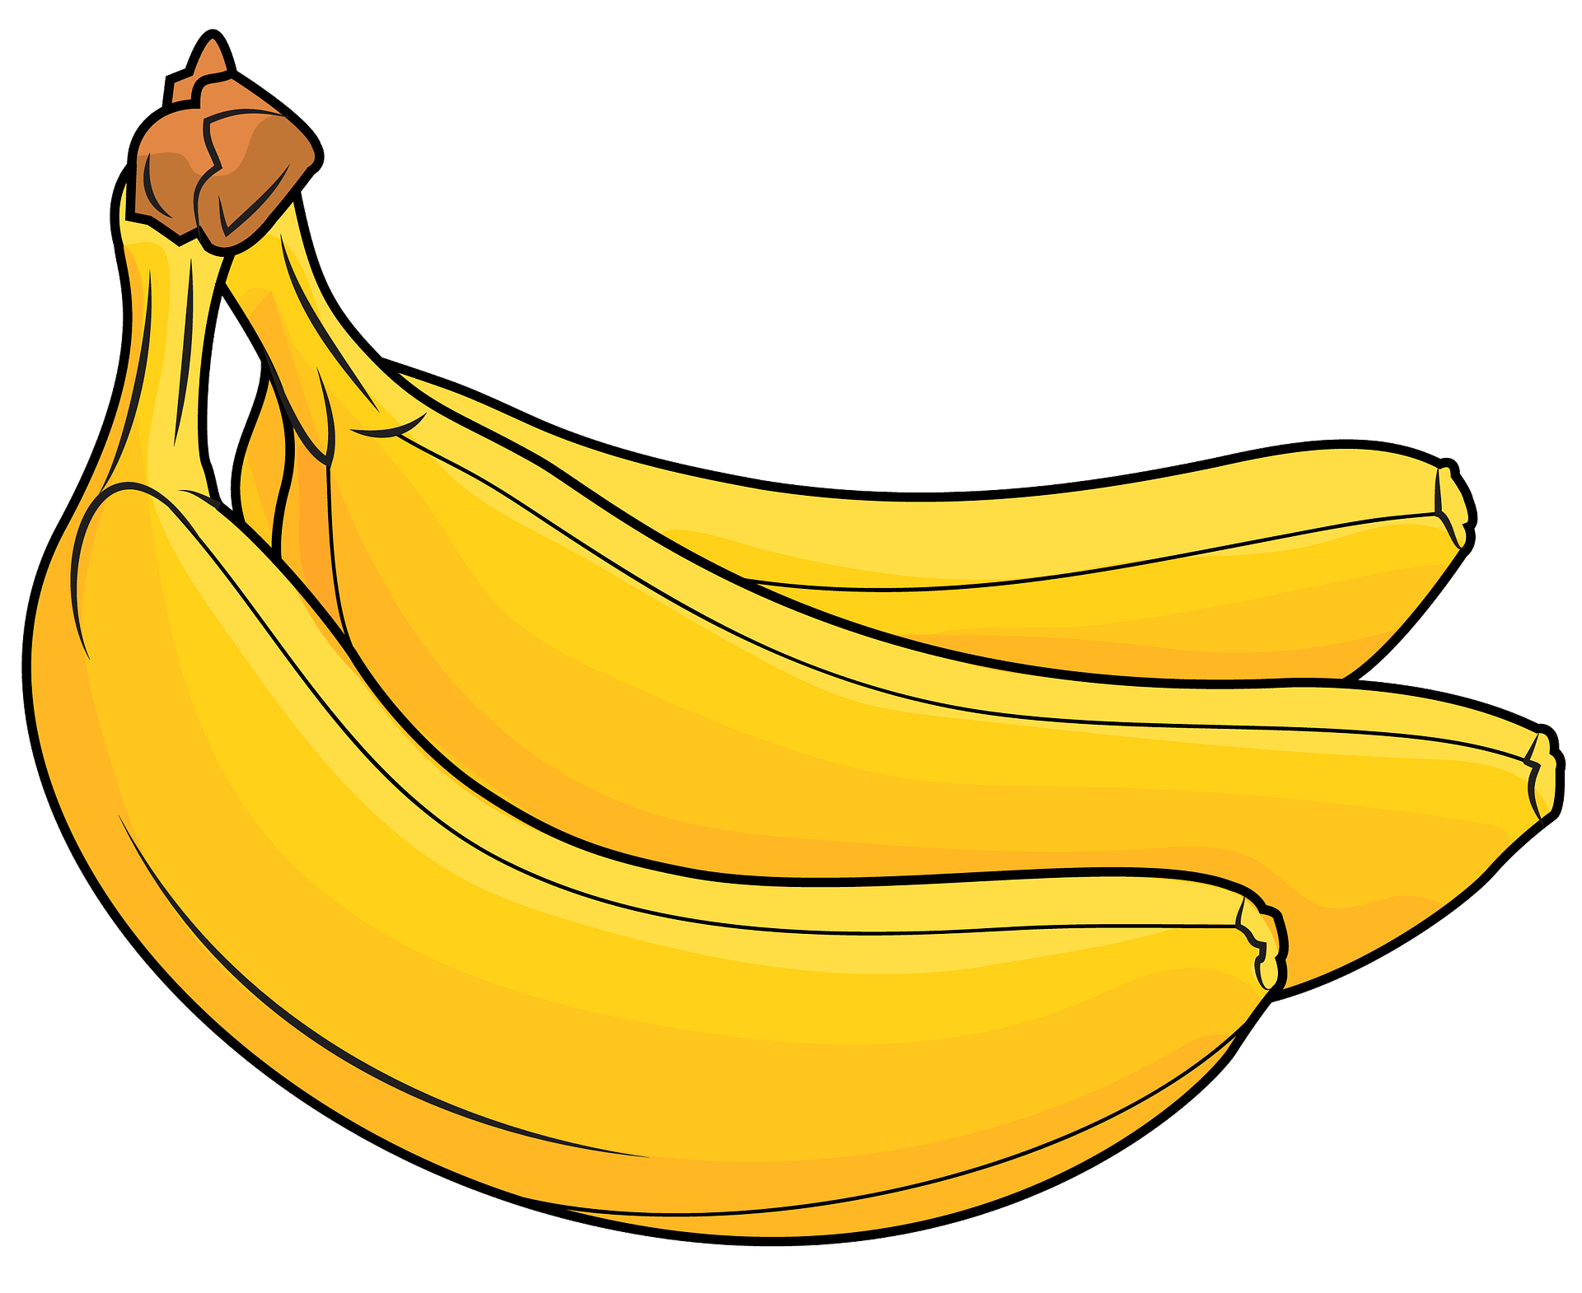


2p

Slide 20

Hương Thảo – Zalo 0972115126

